Slide 1
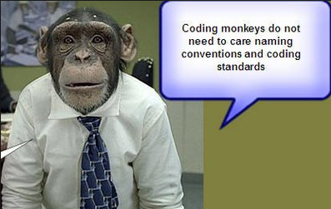
코딩 컨벤션 (Coding Convention)
20160299 신정은

Slide 2

코딩 컨벤션이란?
다른 사람들이 내가 작성한 코드를 보고
쉽고 빠르게 이해할 수 있도록 하는
작성 표준

Slide 3
코딩 컨벤션이 필요한 이유?
효율적인 협업을 가능하게 함
가독성 뿐 아니라 관리하기 쉽게 도와줌
(리팩토링)
Notes:
소프트웨어 라이프 타임의 80프로가 유지보수에 소요된다는 말도 있듯이 리팩토링이 매우 중요하다.

Slide 4
코딩 컨벤션에 대하여
명확한 규칙은 없음
팀마다, 프로젝트마다 다를 수 있음
일관성이 중요함
처음 보는 사람도 읽기 좋은 코드가 좋은 코드
Notes:
코딩 컨벤션에는 파일 이름부터 구조 ,주석, 프로그래밍 습관 등등 매우 많지만 프로젝트마다 다를 수 있고 언어마다 다를 수 있기 때문에 다 다루는 것은 의미가 없고 크게 중요하고 공통적인 것들 중심으로 발표함

Slide 5
기본적인 코딩 컨벤션 1
들여쓰기
Space와 Tab을 섞어서 사용하지 않는 것이
중요
일반적으로 4Space를 권장함
Notes:
우선 흔한 코딩 컨벤션을 예시를 소개하려고 하는데요 물론 팀마다 다를 수 있습니다. 섞어서 사용하면 인덴테이션 에러가 빈번히 발생한다

Slide 6
기본적인 코딩 컨벤션 2
함수
함수 명은 소문자로 구성하고 필요하다면 밑줄로 나눔
함수 이름에 함수의 역할과 의도가 명확히 들어나야 함
하나의 함수에는 유사한 역할을 하는 코드만 포함해야 함
인자로 받은 값 자체를 바꾸지 않아야 함

Slide 7
기본적인 코딩 컨벤션 2
함수는 언제 만들까?
공통적으로 사용되는 코드는 함수로 변환
복잡한 수식이나 조건은 식별 가능한 이름의 함수로 변환
Notes:
함수의 기능에서 가장 주요한 것이 캡슐화라는 건데 캡슐화를 하는 이유중 하나가 안에 로직이 어떻게 되어있는지 몰라도 갖다 쓸 수 있게 해야 한다. 예를 들어 근의 공식

Slide 8
기본적인 코딩 컨벤션 3
명명규칙
카멜 케이싱 : 두 단어 이상으로 이뤄져 있으면 첫 단어는 소문자, 나머지는 대문자로 시작 (ex. timeLeftOfGame)
파스칼 케이싱 : 첫 단어도 대문자로 표시
(ex. TimeLeftOfGame)
헝가리안 케이싱 : 변수의 타입을 명시 (ex. Int iMax)

Slide 9
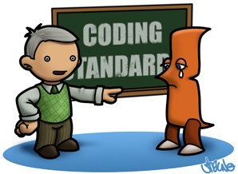
기본적인 코딩 컨벤션 4
블럭의 줄바꿈
블록 구문(if/for/while/try 등)을 사용할 때에는 한줄로 작성하지 말기
한 줄짜리 블럭일경우 {}를 생략 할 수도 있지만 이후 오류 발생 확률이 높은 잠재적 위험 요소가 될 수 있음
Notes:
간단하고 유명한 컨벤션은 제외하고 말하겠습니다.

Slide 10
기본적인 코딩 컨벤션 그 외
자바
C스타일 배열 선언 사용 자제
ex) String [] args o, String args[] x
이클립스에는 코딩 컨벤션을 검사해 주는 기능이 있음(CheckStylus)
Notes:
간단하고 유명한 컨벤션은 제외하고 말하겠습니다.

Slide 11
C언어 코딩 표준
CERT C 코딩 표준
MISRA-C 표준
파이썬 코딩 표준
PEP(Python Enhance Proposal)
PEP 8은 파이썬 코딩의 기준을 제시
Notes:
언어에 따른 표준 외에도 구글, 네이버 등이 공개한 컨벤션을 보면서 하는 것이 시간이 오래 걸리더라도 협업하거나 오픈소스화 하거나 할때 도움이 될것

Slide 12
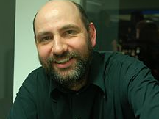
컴퓨터가 이해할 수 있는 코드는
어느 바보나 다 짤 수 있다.
좋은 프로그래머는 사람이
이해할 수 있는 코드를 짠다.
-마틴 파울러-
Notes:
리팩토링이라는 책으로 유명한 영국의 소프트웨어 개발자

Slide 13
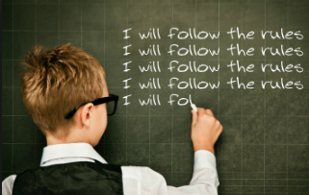
Notes:
이제부터는 간단한 코드를 작성하더라도 좋은 코드를 작성하기 위해 노력하자는 취지로 발표를 했습니다.

